Slide 1


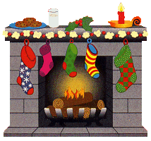
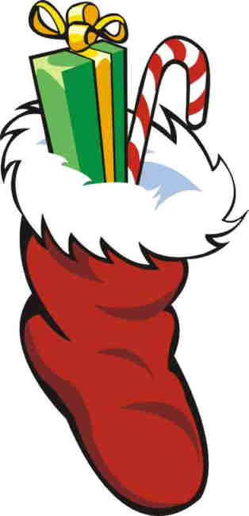
Nikolaustag

Slide 2


Advent
Die Vorbereitung zu Weihnachten beginnt schon Anfang Dezember.
Vier Wochen vor Weihnachten beginnt der Advent.
Die Menschen schmücken ihre Wohnungen mit Weihnachtsdekoration.
Die Eltern kaufen für ihre Kinder Adventskalender.
In jedem Haus findet man einen Adventskranz.

Slide 3
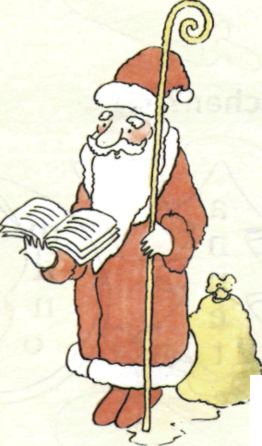
Nikolaustag
Am 6. Dezember feiert man in Deutschland den Nikolaustag. Dieser Tag bringt den Jungen und Mädchen viel Freude.

Slide 4
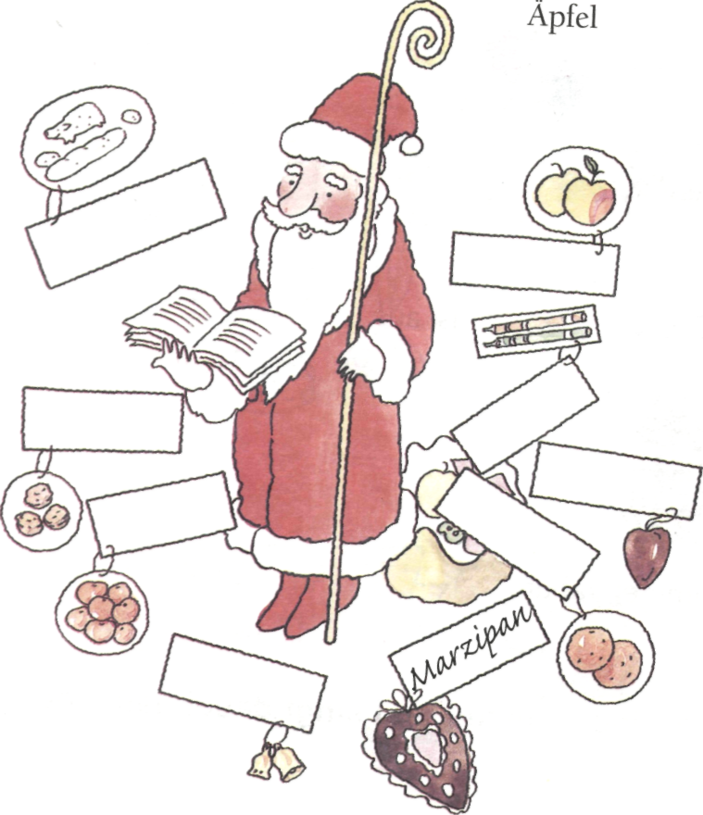
Was hat der Nikolaus in seinem Sack?
Äpfel
Nüsse
Konfekt
Kuchen
Kekse
Spielzeug

Slide 5
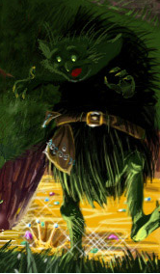
Wessen Stiefel bleiben leer?
Das sind die Stiefel der bösen Kinder. Zur Strafe bekommen sie eine Rute.
Manchmal wird der Nikolaus von einem Helfer begleitet, der Knecht Ruprecht heißt. Er ist der Schrecken der Kinder und hat die Aufgabe, die Bösen zu bestrafen.

Slide 6
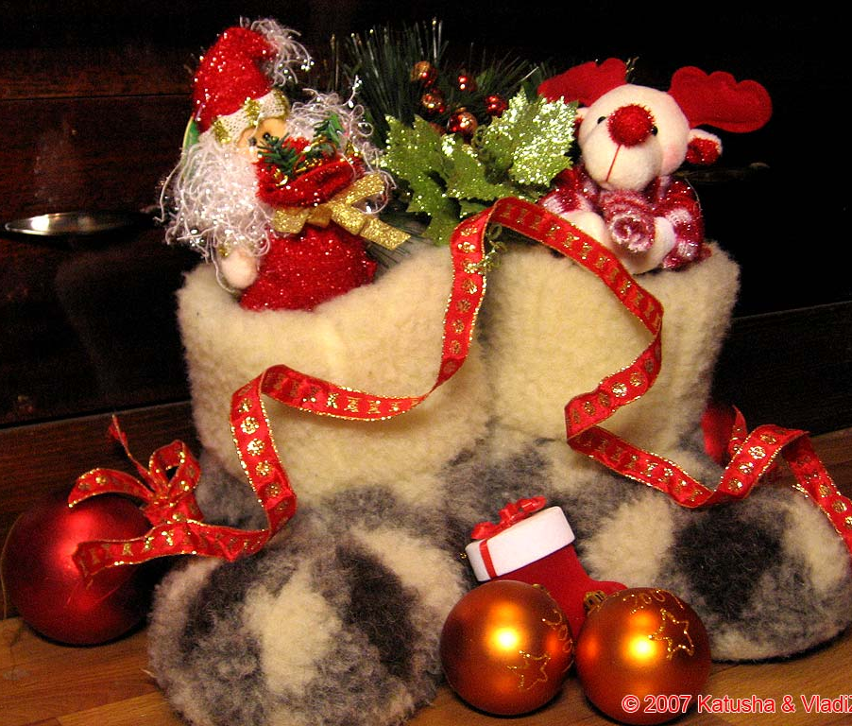
Eine alte schöne Tradition…

